Slide 1
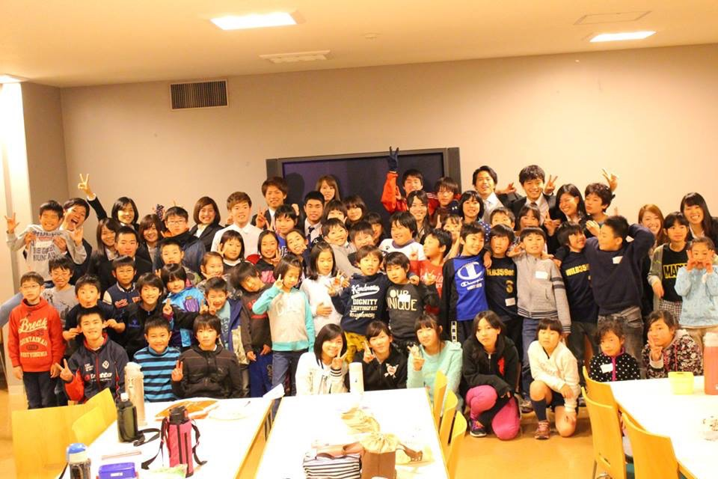
WILD359ers
の
イベントについてー！
卒業式のとき

Slide 2
まず、、、
WILDの通常活動
４プログラム→なんでしょう？
fun-土
Flags
スポチャン
ダンス

Slide 3
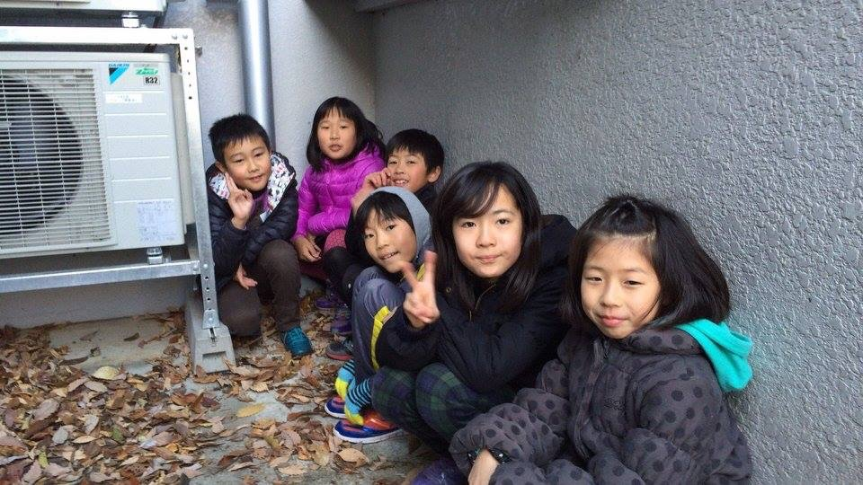
それとはべつに、、
イベント
があります。
冬イベのとき
具体的に言うと
夏イベント
冬イベント
スクエア
卒業式
の４つからなります

Slide 4
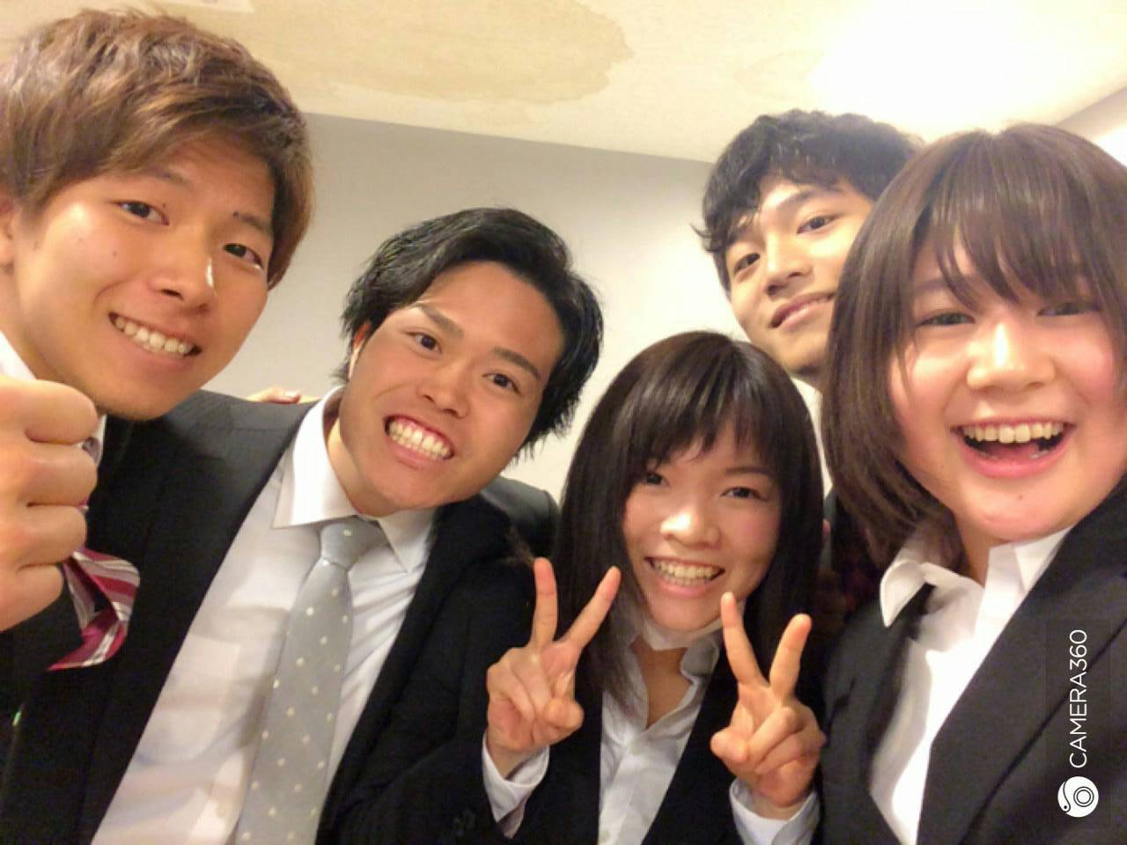
イベントは普段の通常活動で会えないスタッフ（大学生）や子ども、保護者さんみんなに会えるチャンス！
ダンス
fun-土 Flags
スポチャン
fun-土
Flags
ダンス
スポチャン

Slide 5
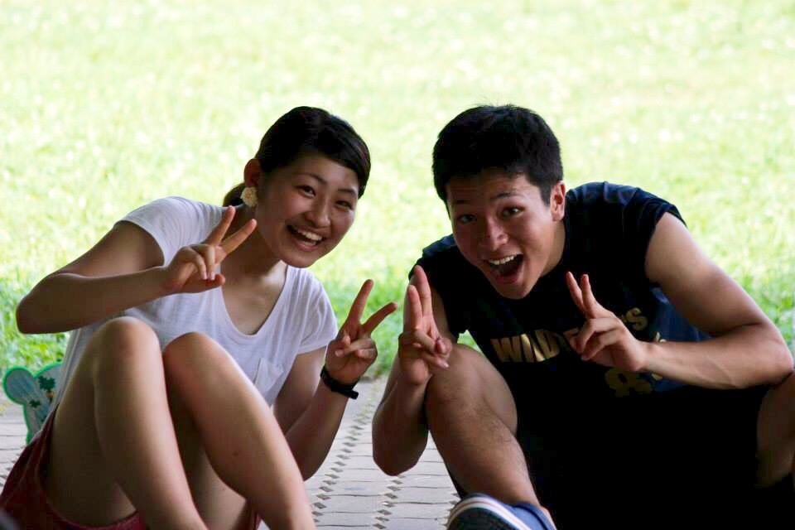
企画段階からプログラム関係なくみんなで協力してつくりあげます！
夏イベのとき
fun-土
ダンス
fun-土
Flags

Slide 6
終わったあとの達成感ハンパねぇ！！

Slide 7
活動で、新歓合宿で、
待ってるよーーーー！！！

